Slide 1
PREDSTAVLJANJE ŽUPNOG CARITASA ŽUPE SVETE JELENE KRIŽARICE
Korizmeni susret članova župnih Caritasa Porečke i Pulske biskupije
24. veljače 2024.

Slide 2
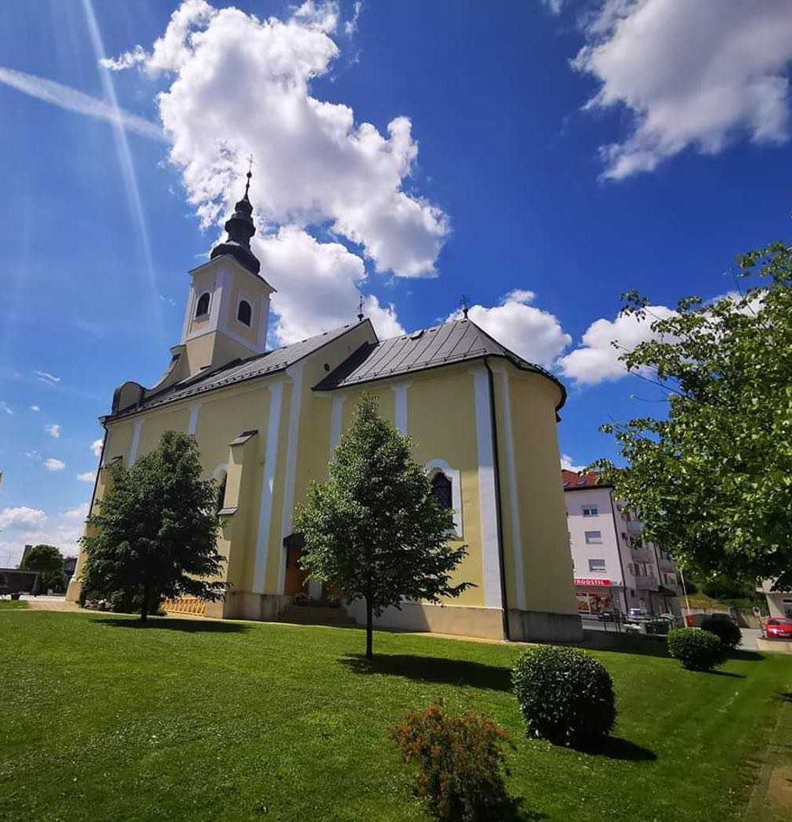
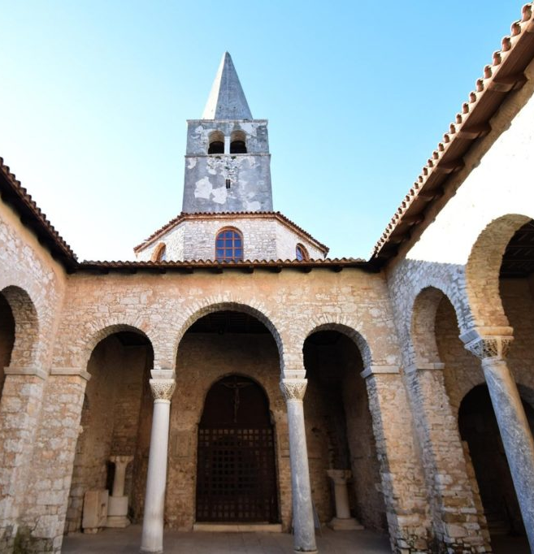

Slide 3
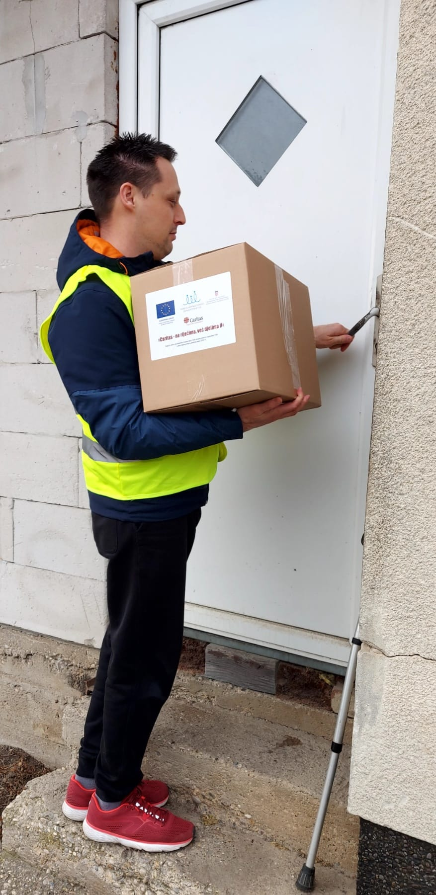
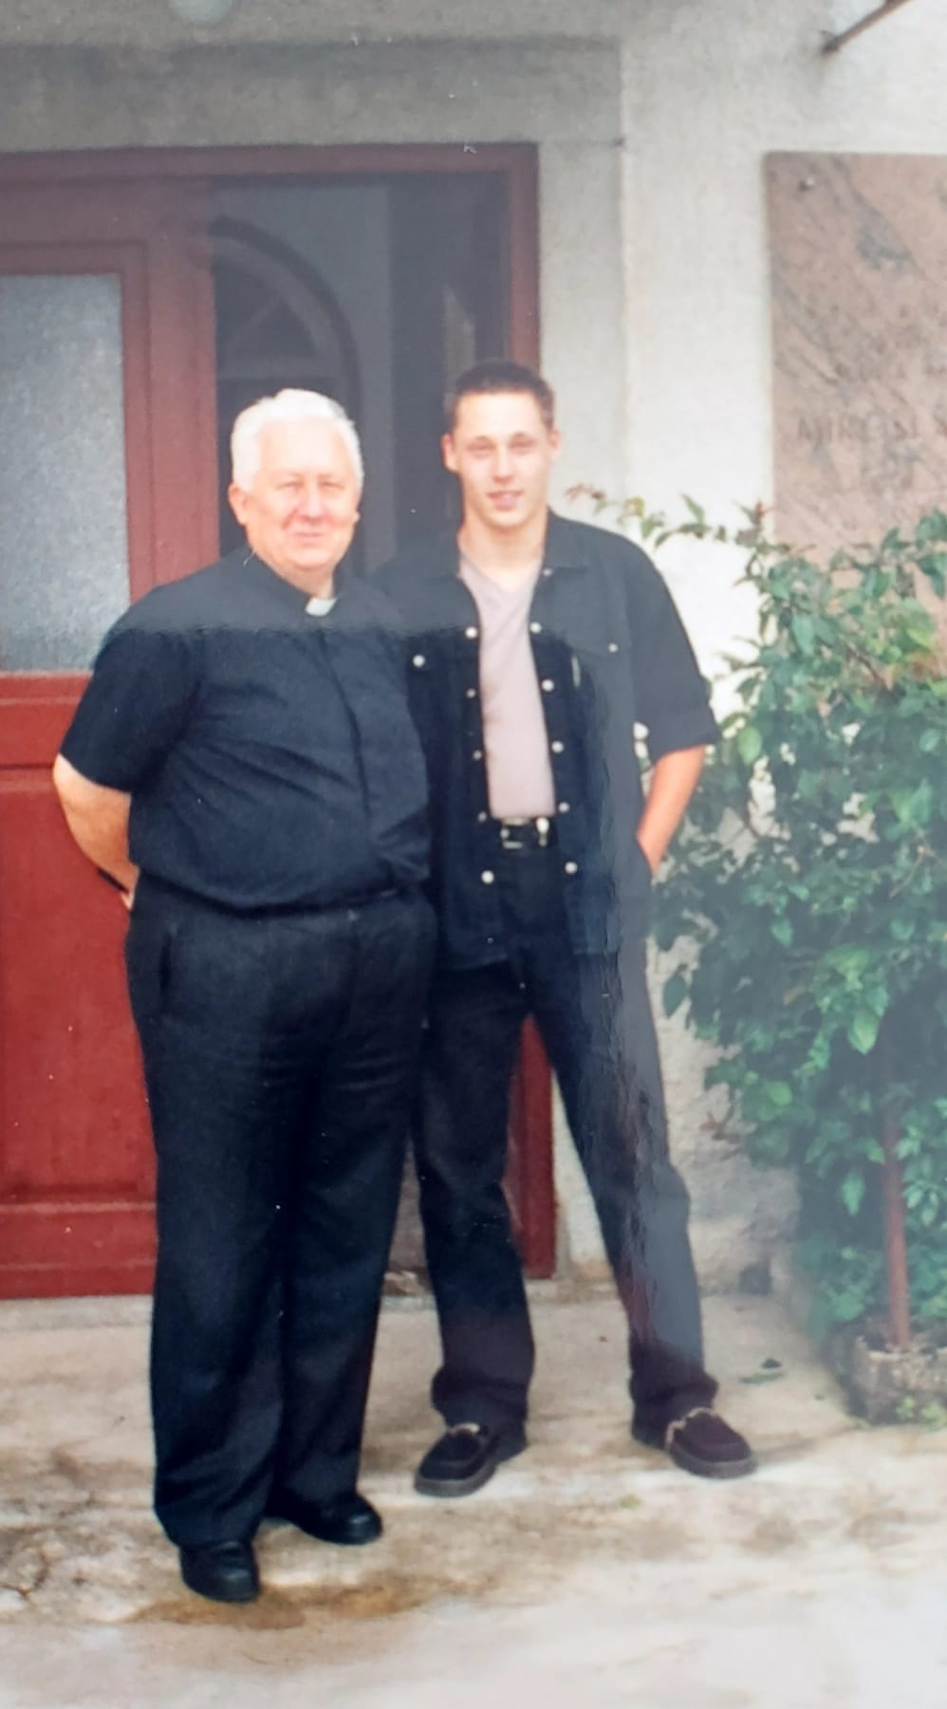
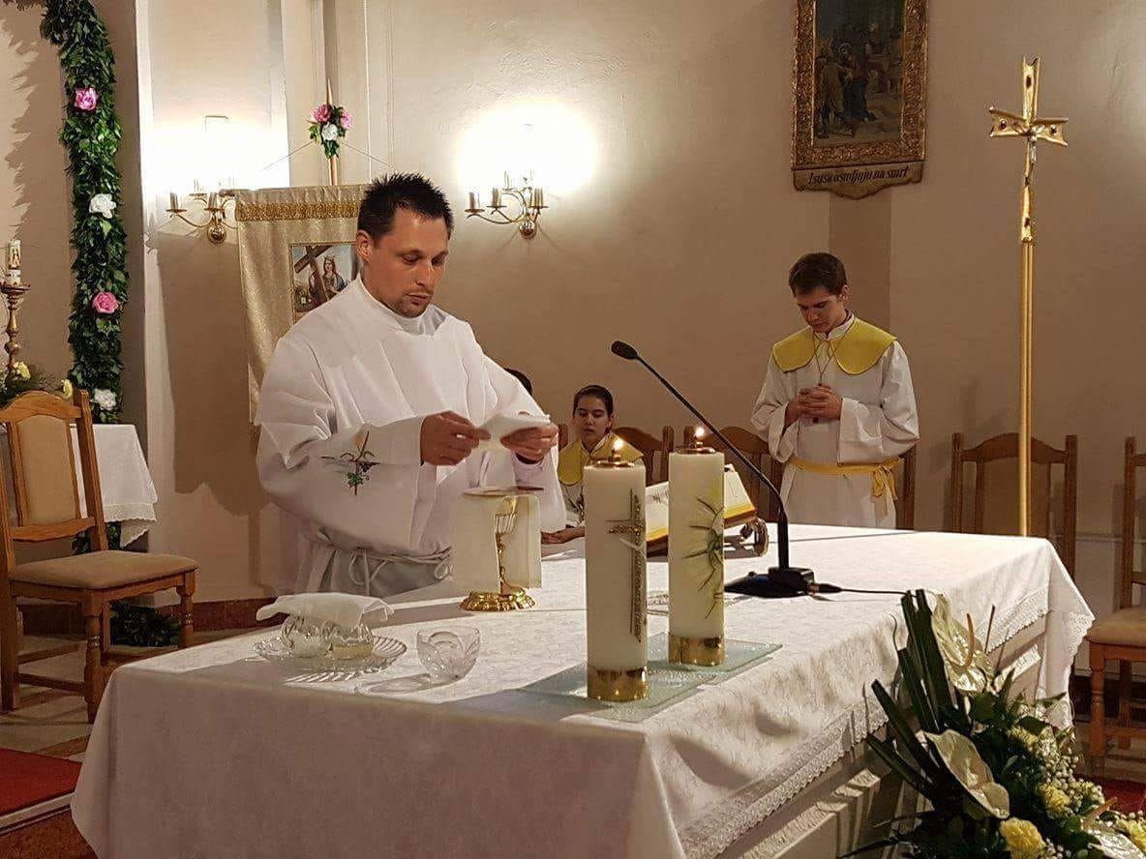
UKRATKO O MENI
Od 2020. godine povjereno mi je vođenje župnog Caritasa
Rođen sam u Puli i bio sam suradnik u župi sv. Pavla mons. Marcelu Krebelu
Od 2013. godine živim sa obitelji u Zaboku i aktivan sam u Župi sv. Jelene Križarice

Slide 4
KAKO BITI DOBAR VODITELJ/SLUŽITELJ
Organizirati/potaknuti
Saslušati
Razumjeti
Tolerirati
Ne osuđivati

Slide 5
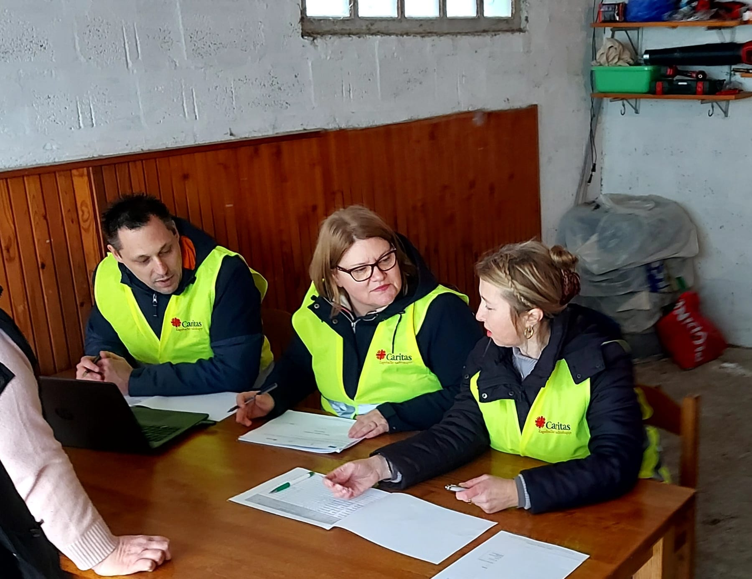

Slide 6
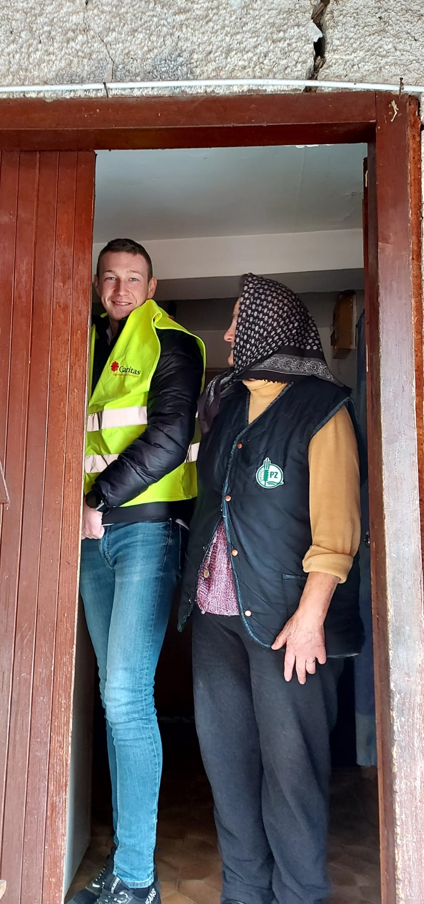
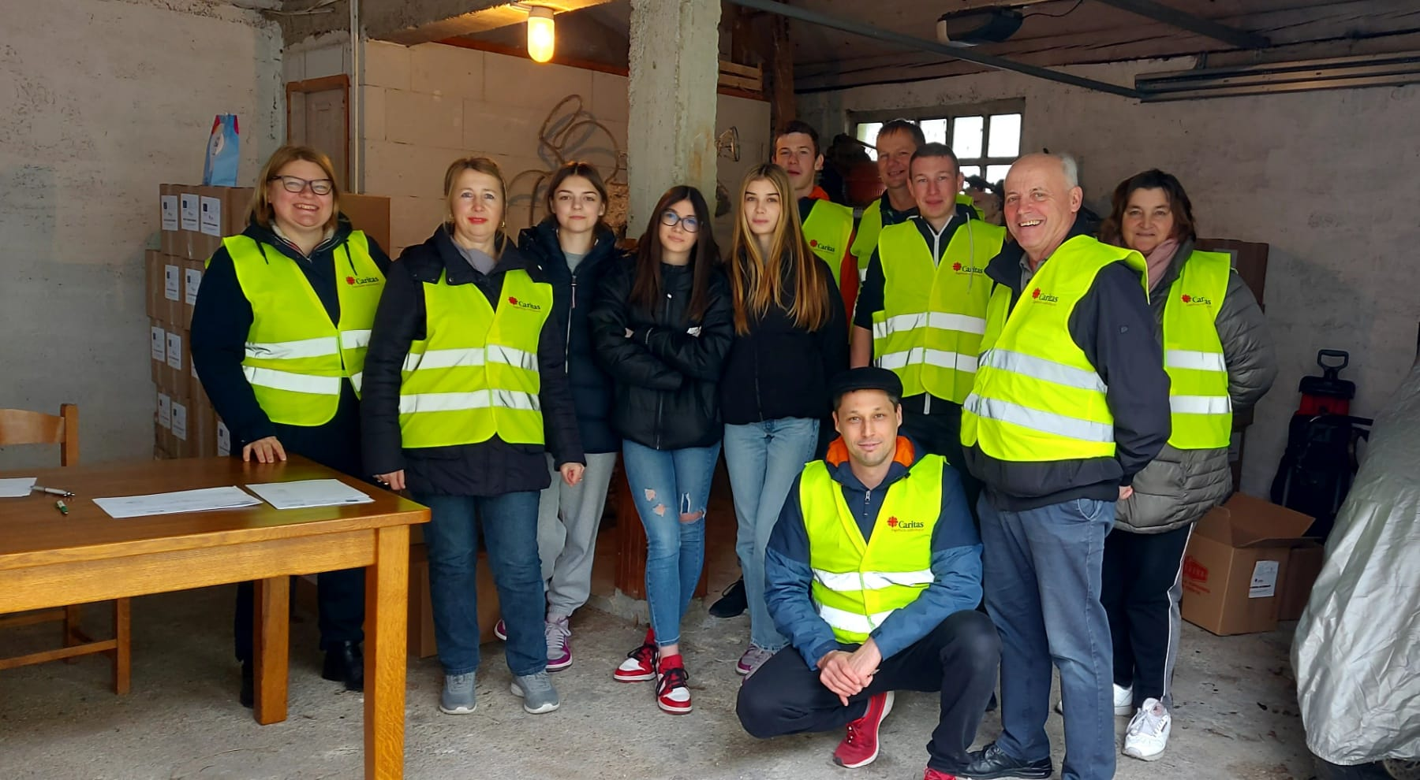

Slide 7
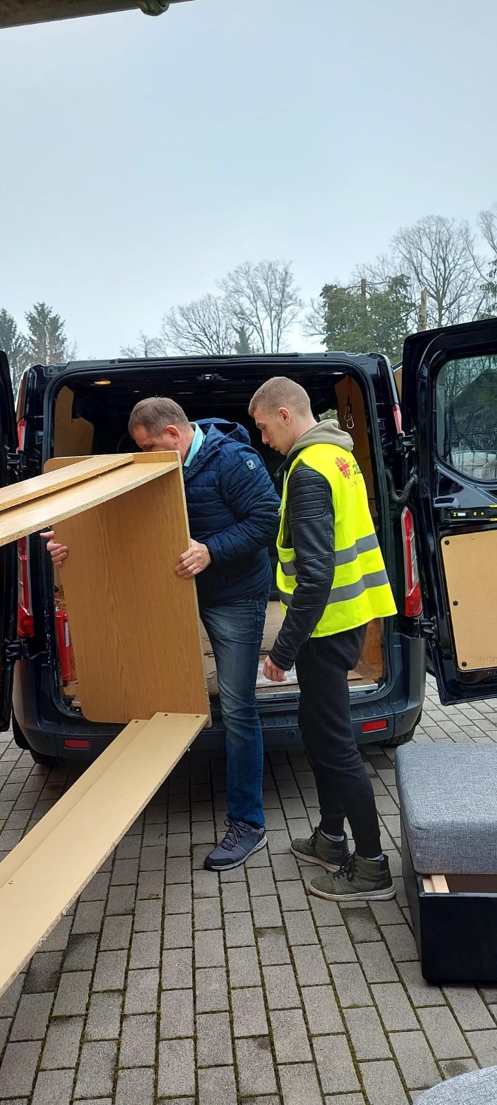
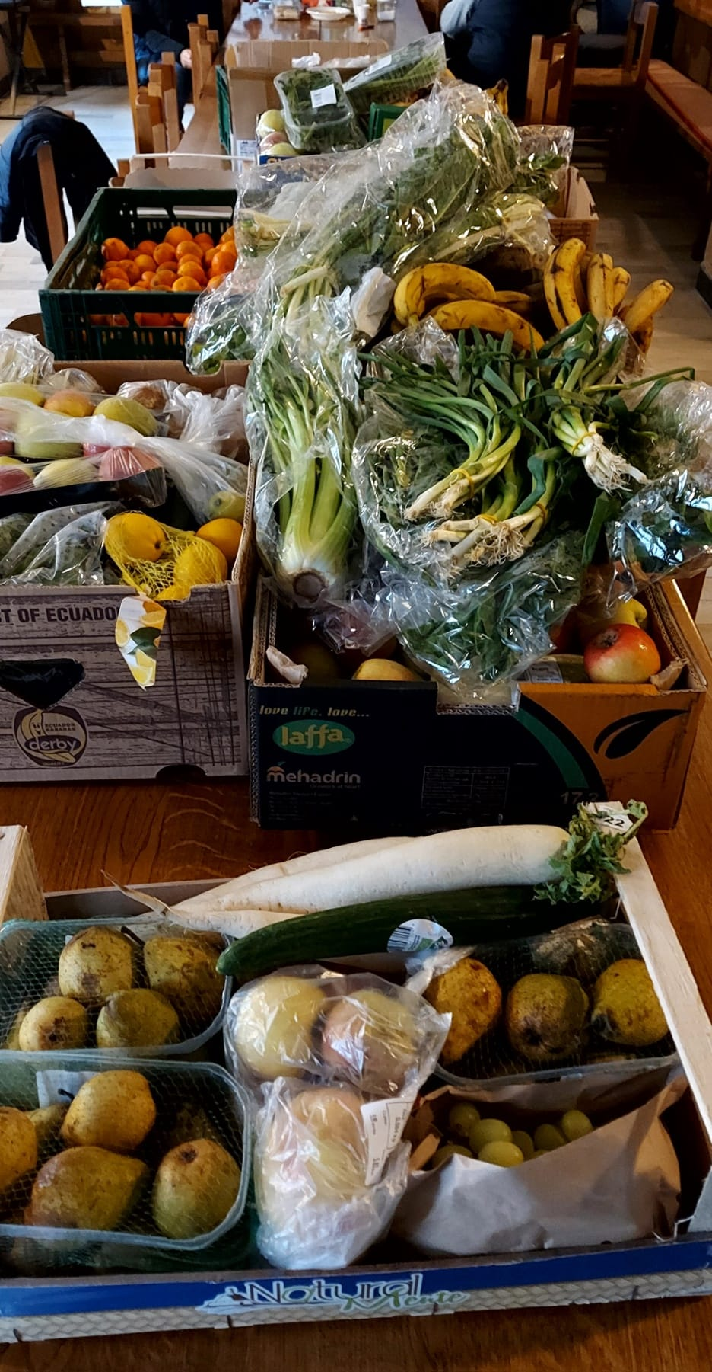

Slide 8
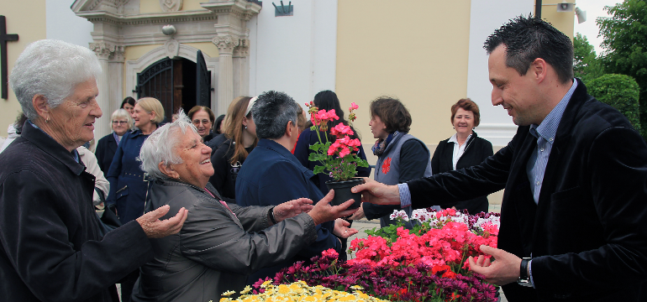
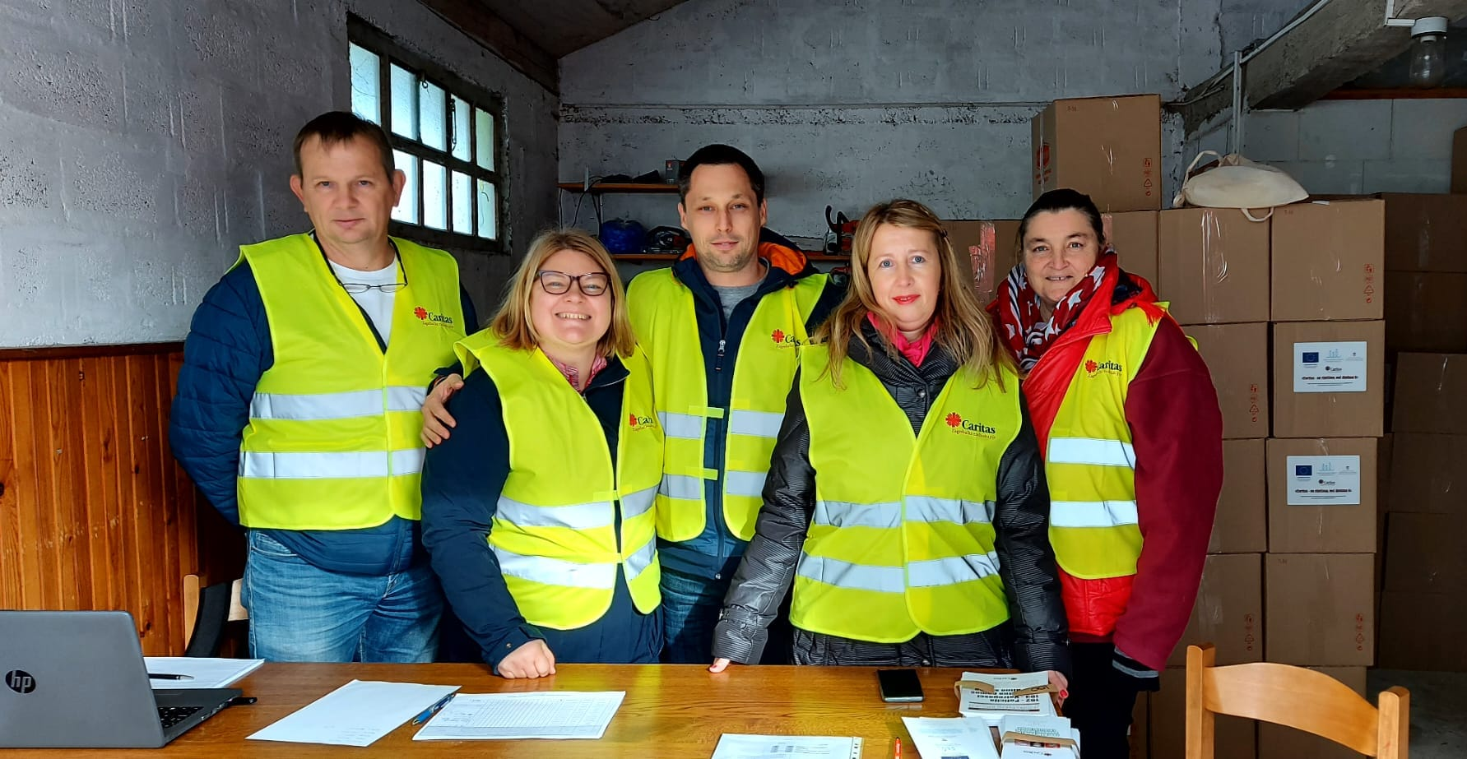
DJELATNOST:
Caritas župe sv. Jelene Križarice u svom radu promiče organizirano karitativno djelovanje usmjereno prema socijalno ugroženim članovima župne zajednice dok istovremeno nastoji senzibilizirati ostale župljane za probleme korisnika Caritasa.
U Caritasu trenutno djeluje 28 volontera i volonterki koji svoje djelovanje temelje u Evanđelju, u Isusovoj zapovijedi ljubavi po kojima je svaki čovjek slika Božja te kao takav ima nepovredivo dostojanstvo.
Uz redovne akcije za Božićne i Uskršnje blagdane u kojima se sakuplja hrana za potrebite naše Župe organiziramo i ostale akcije tijekom godine. Župni Caritas trenutno skrbi o 83 obitelji u potrebi s područja župe.
U poneke akcije uključuju se jedinice lokalnih zajednica i institucija s područja Grada Zaboka, kao i razni donatori i dobrotvori.

Slide 9
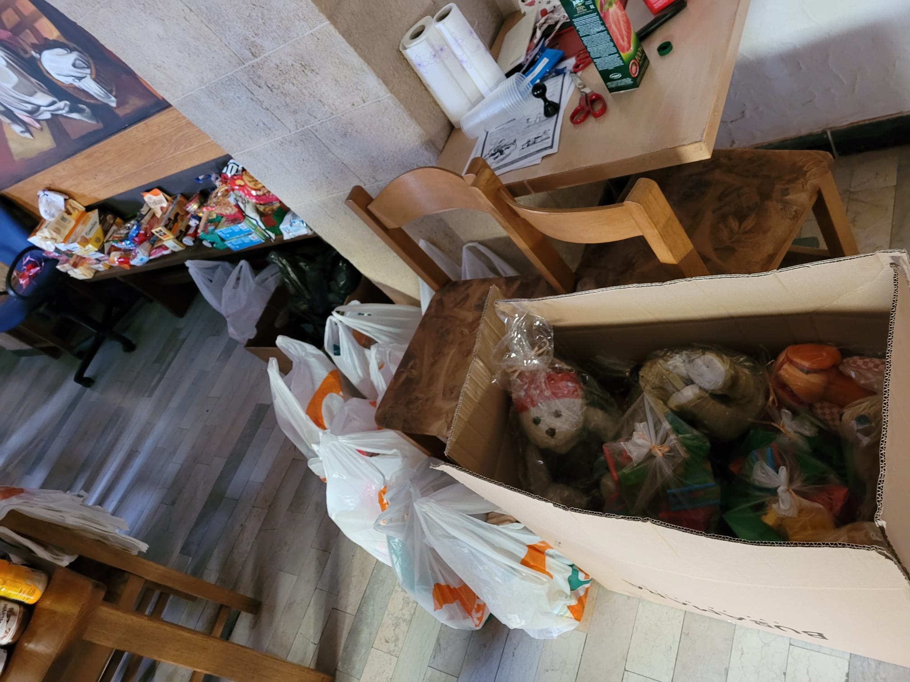
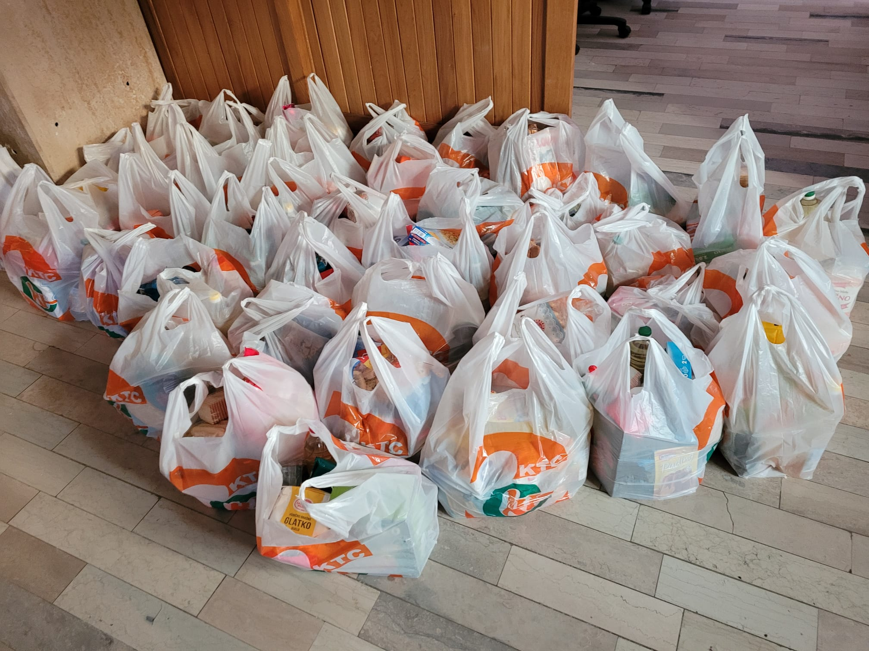
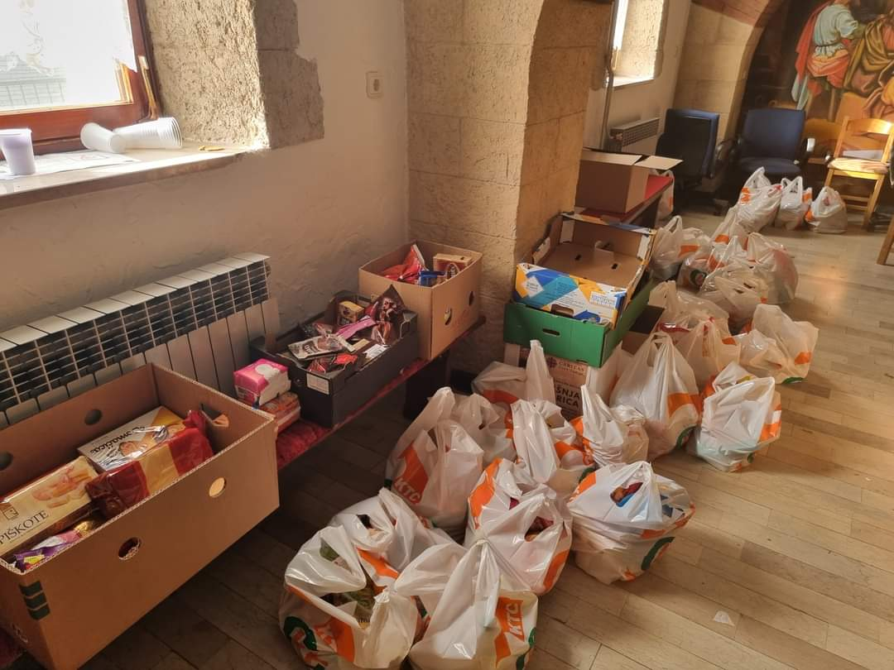
REDOVITE AKCIJE ŽUPNOG CARITASA:
Božićna košarica
Uskrsna košarica
Voće i povrće

Slide 10
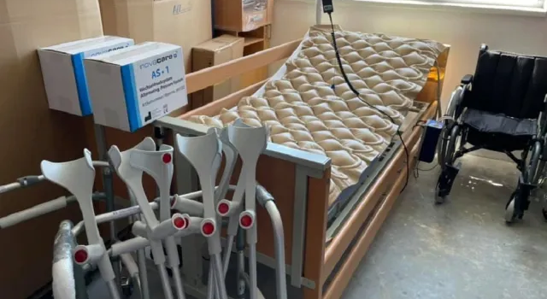
SKRB O BOLESNICIMA
Pomažemo nabavkom bolesničkih kreveta, toaletnih kolica pelena i sl.
KOSA LJUBAVI
Redovito šišamo 15 korisnika
DAN BOLESNIKA
Organiziramo s medicinskim osobljem
mjerenje tlaka i šećera u krvi.
Ispovijed i sakramenat bolesničkog pomazanja

Slide 11
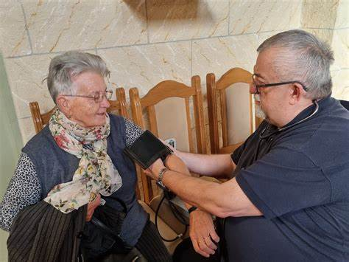
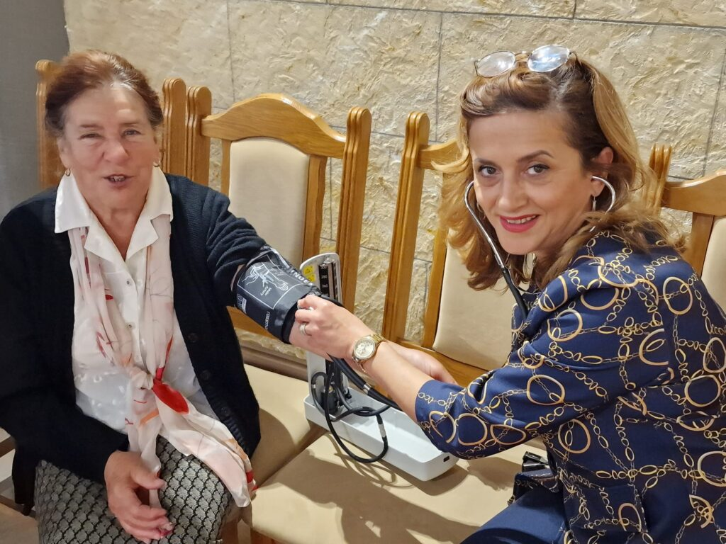
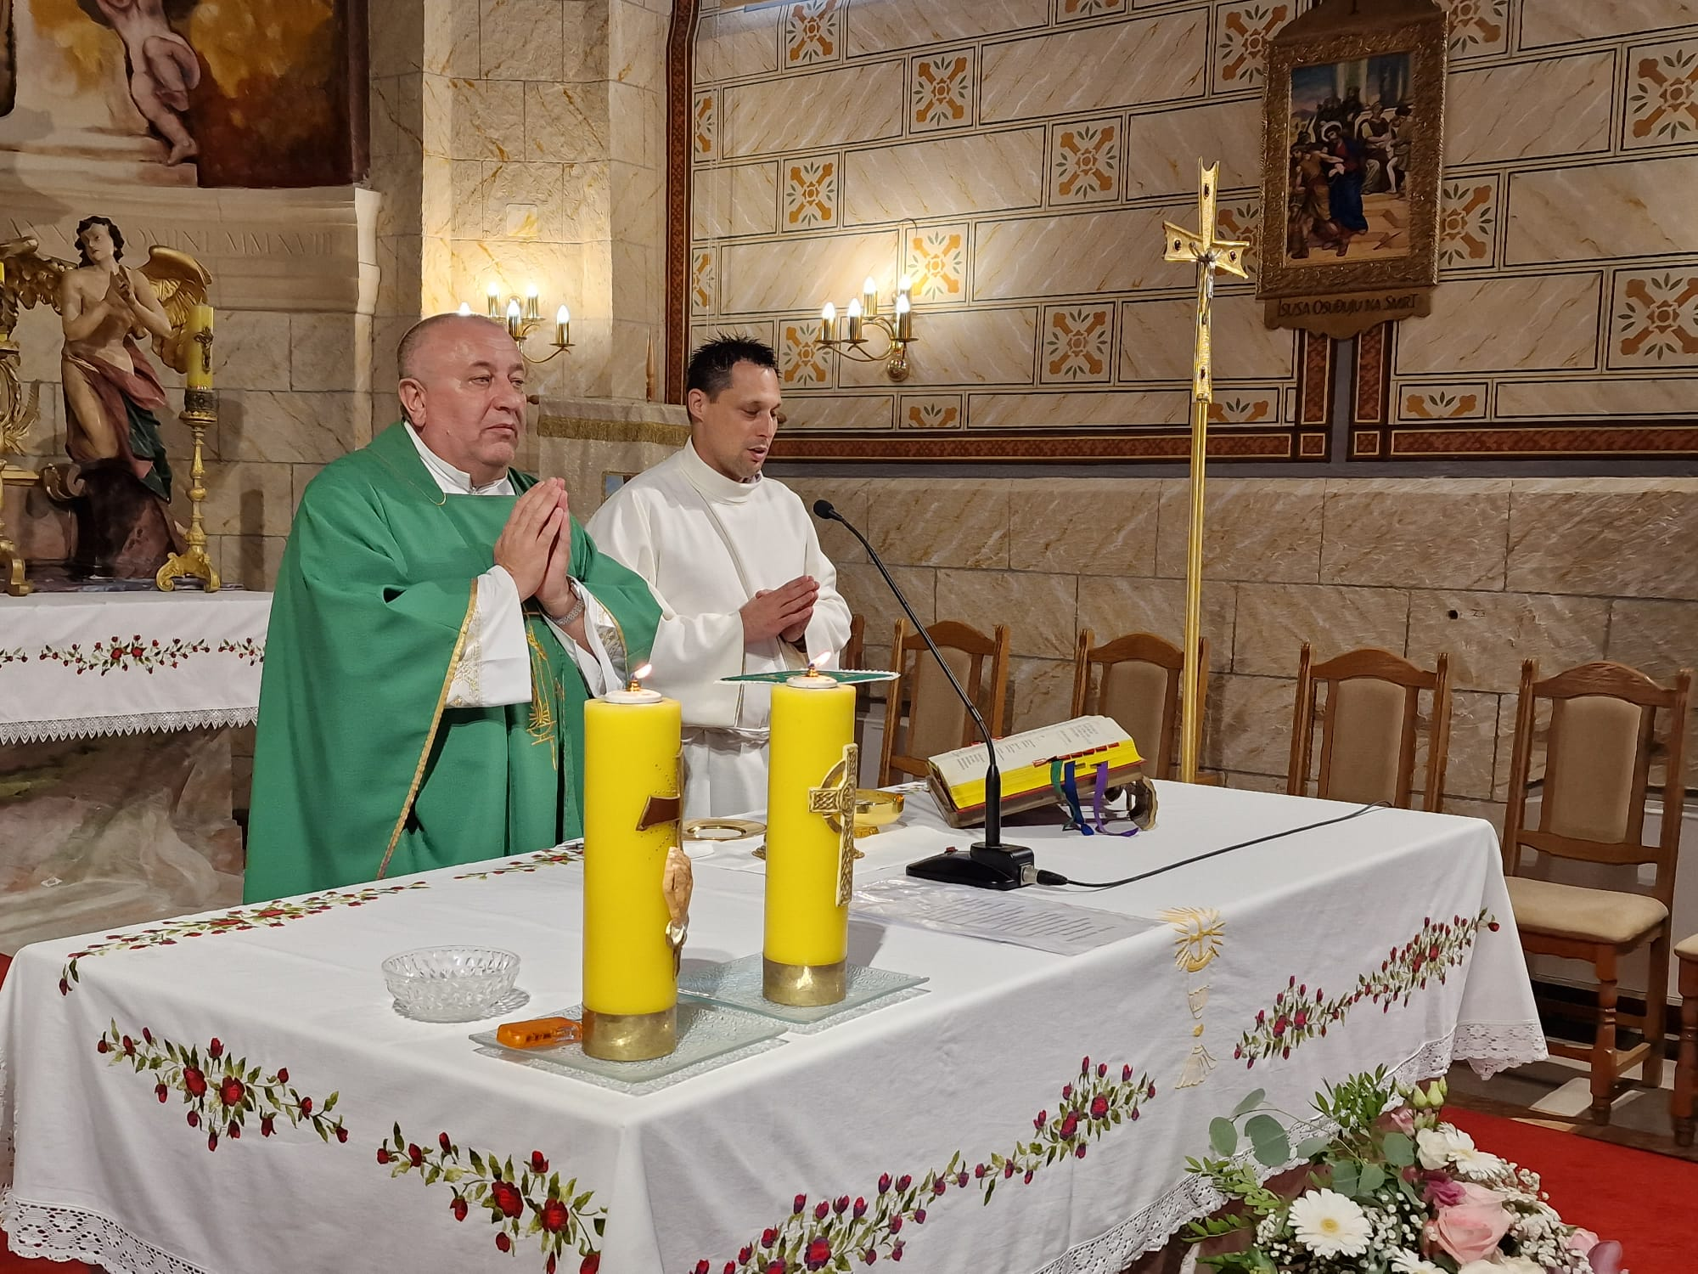
DAN BOLESNIKA U ŽUPI SV. JELENE KRIŽARICE

Slide 12
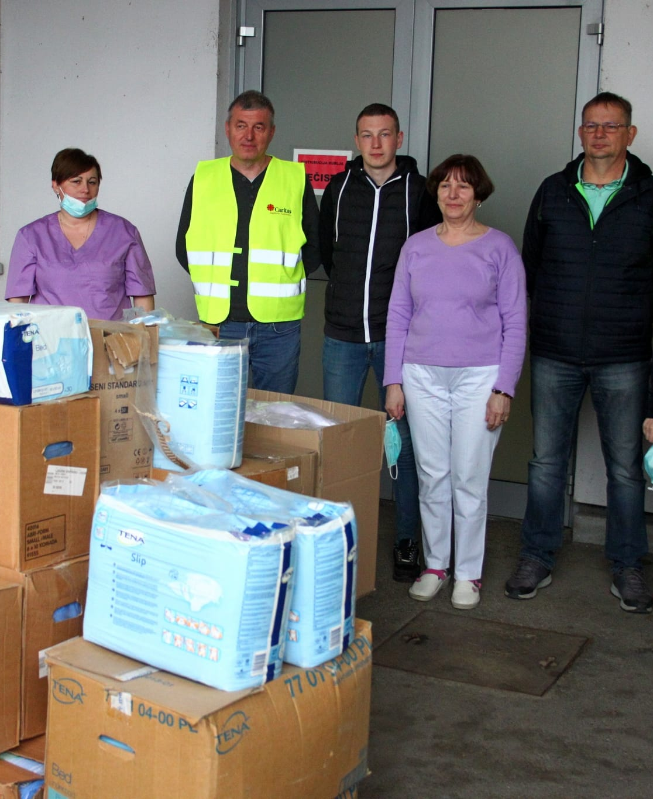
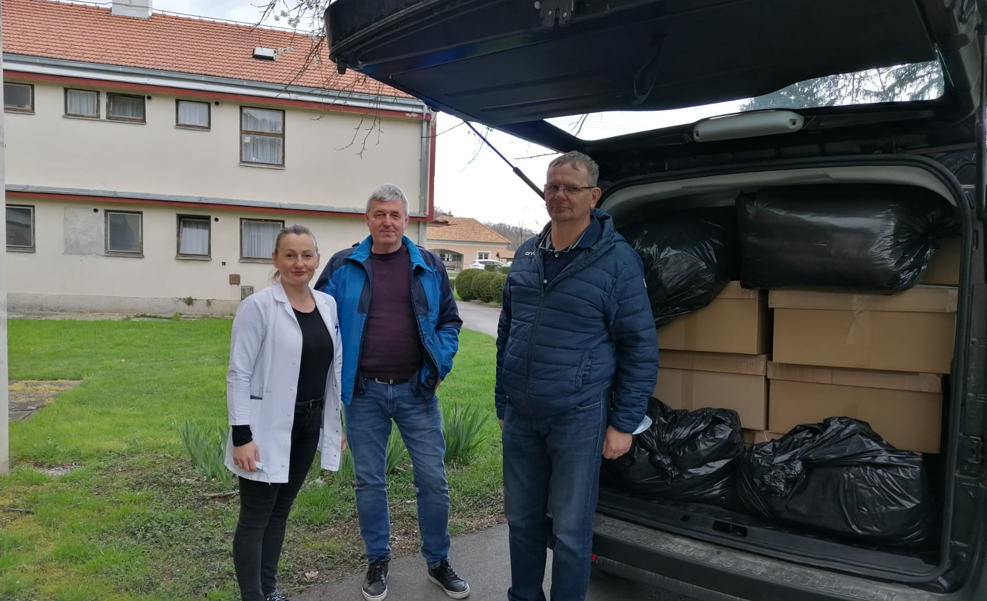
POSJET BOLNICI BRAČAK I DOMU LOBOR
donirana veća količina pelena i majica za potrebe Odjela intenzivne skrbi
Posjet domu za starije i nemoćne u Loboru u suradnji s PŠ Poznanovec

Slide 13
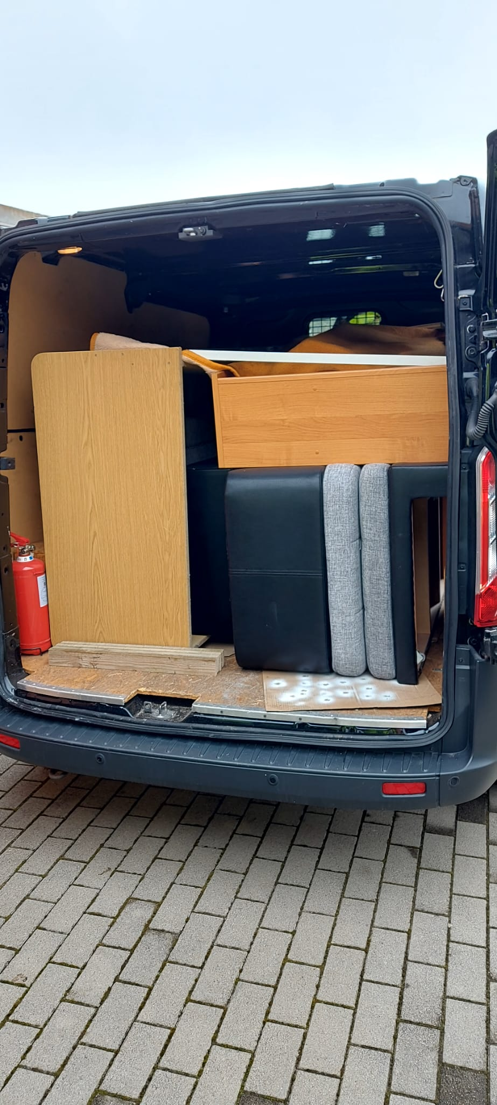
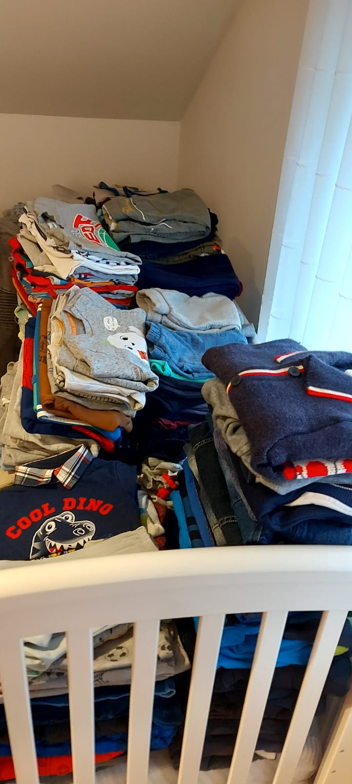
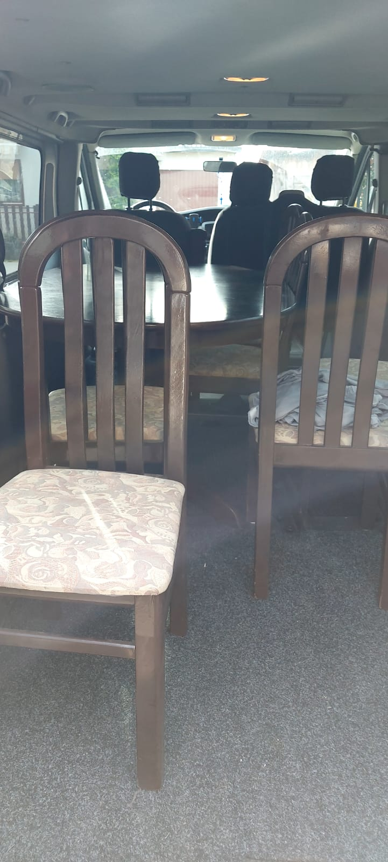
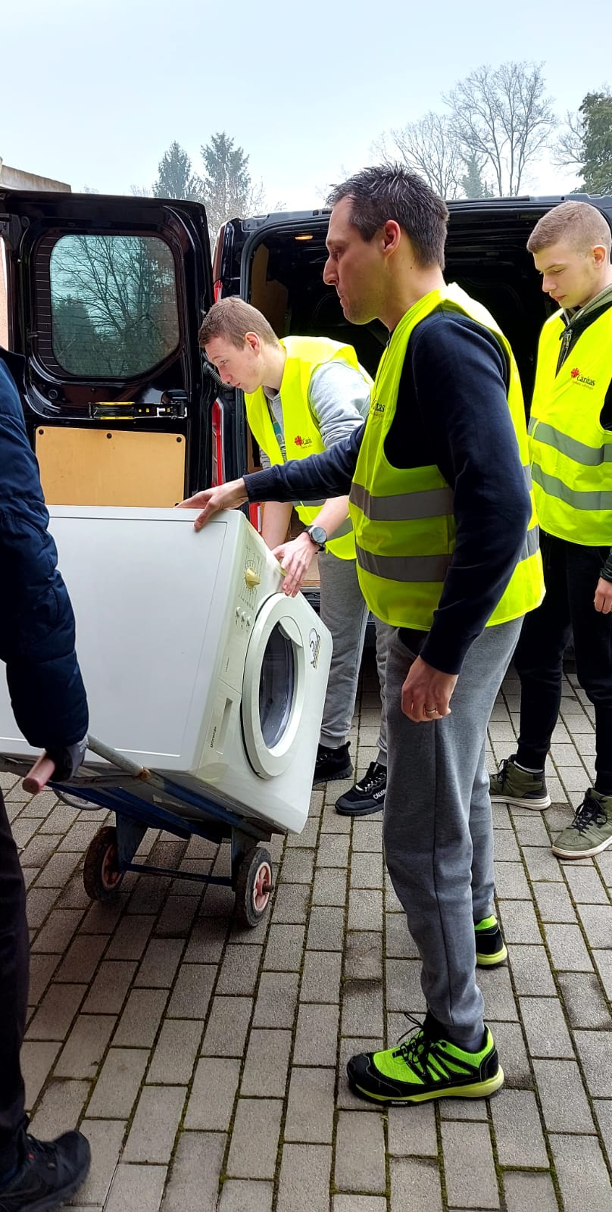
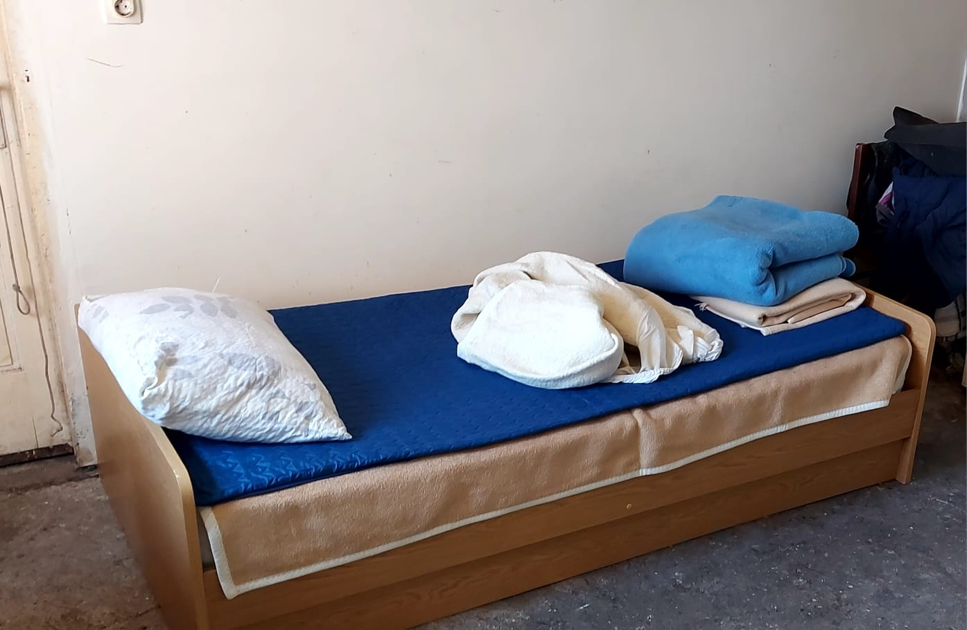
Redovita skrb o korisnicima
Pomoć u plaćanju režija
Nabavi ogrjeva za zimu
Nabava odjeće
Pomoć u opremanju i obnovi domova naših korisnika (namještaj, bijela tehnika)

Slide 14
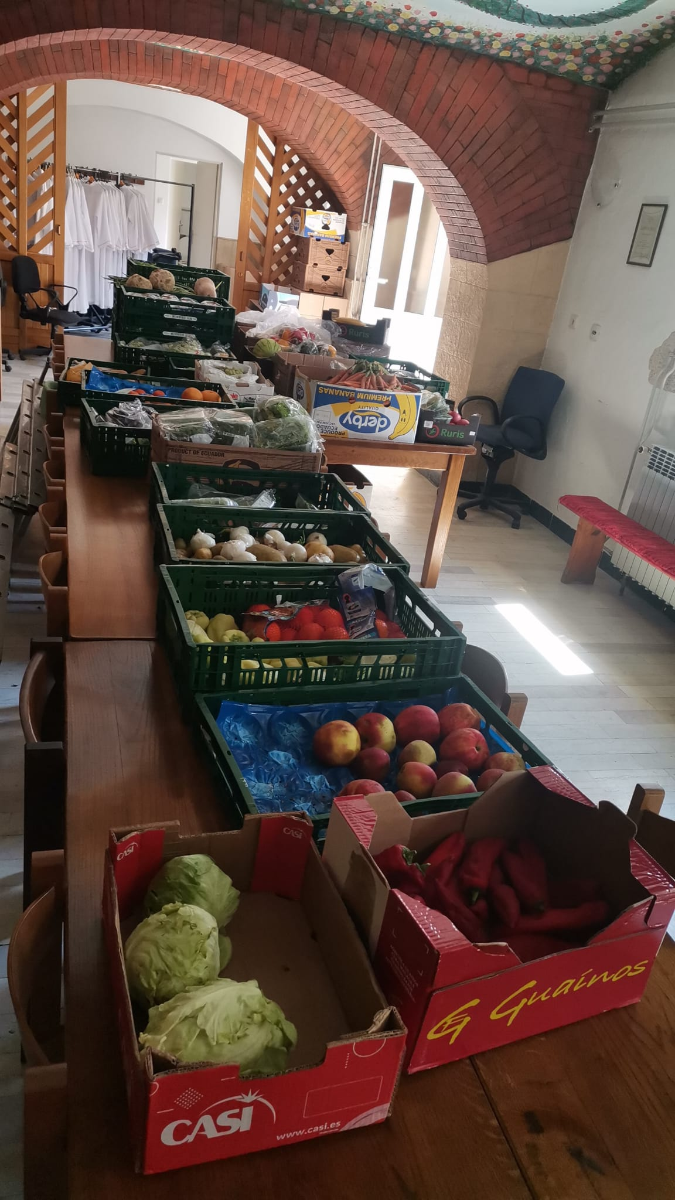
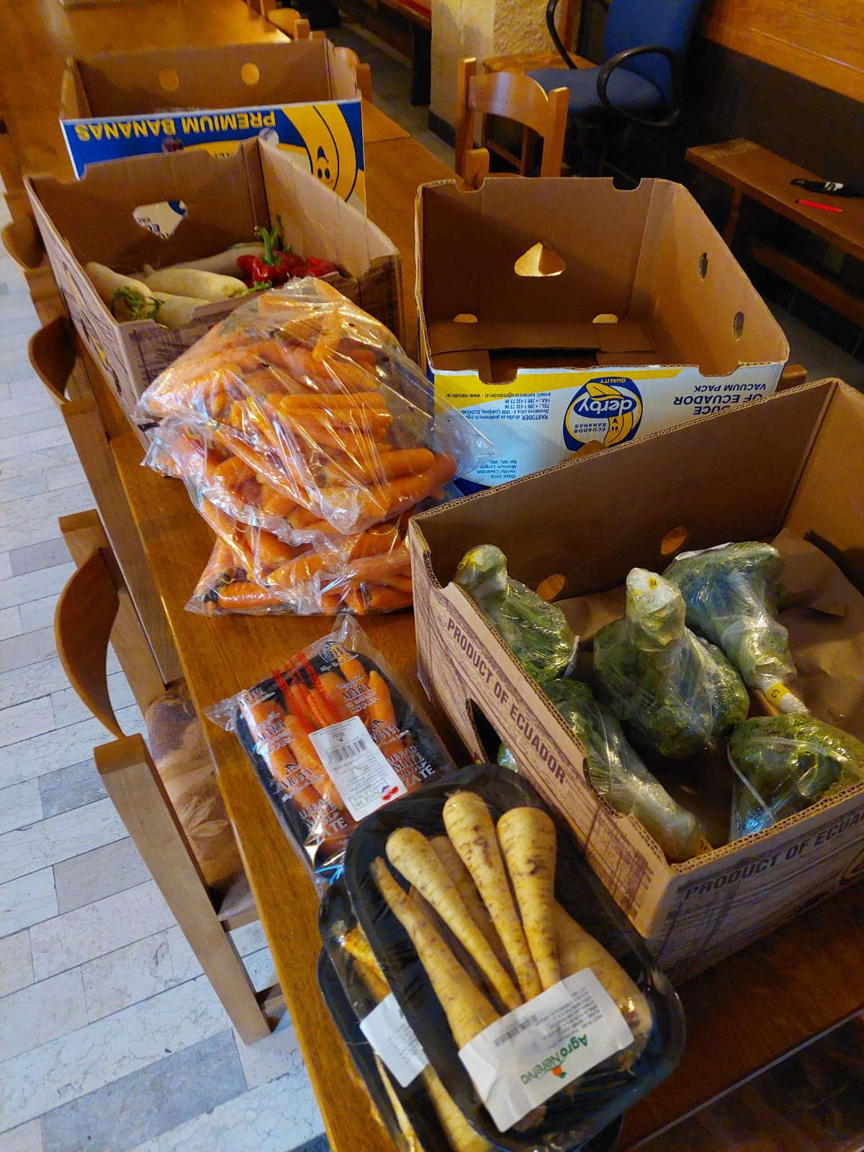
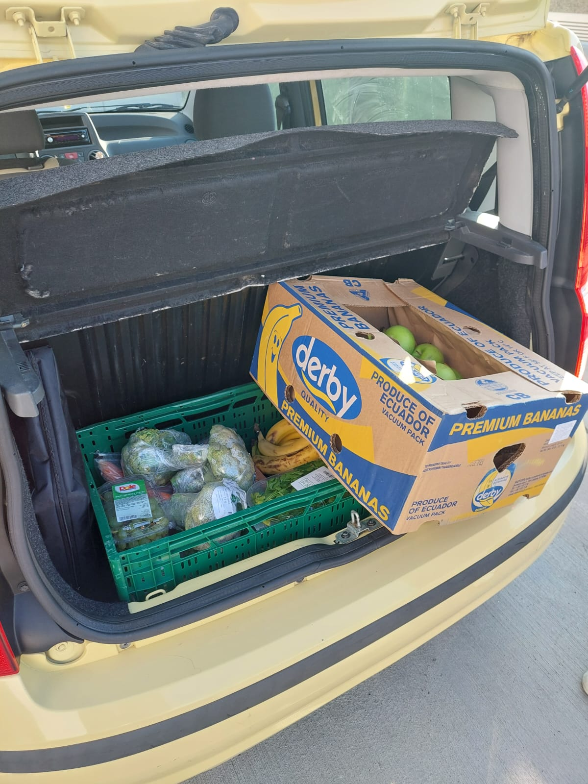
KAUFLAND
Preuzima se voće i povrće i redovito dijeli našim korisnicima

Slide 15
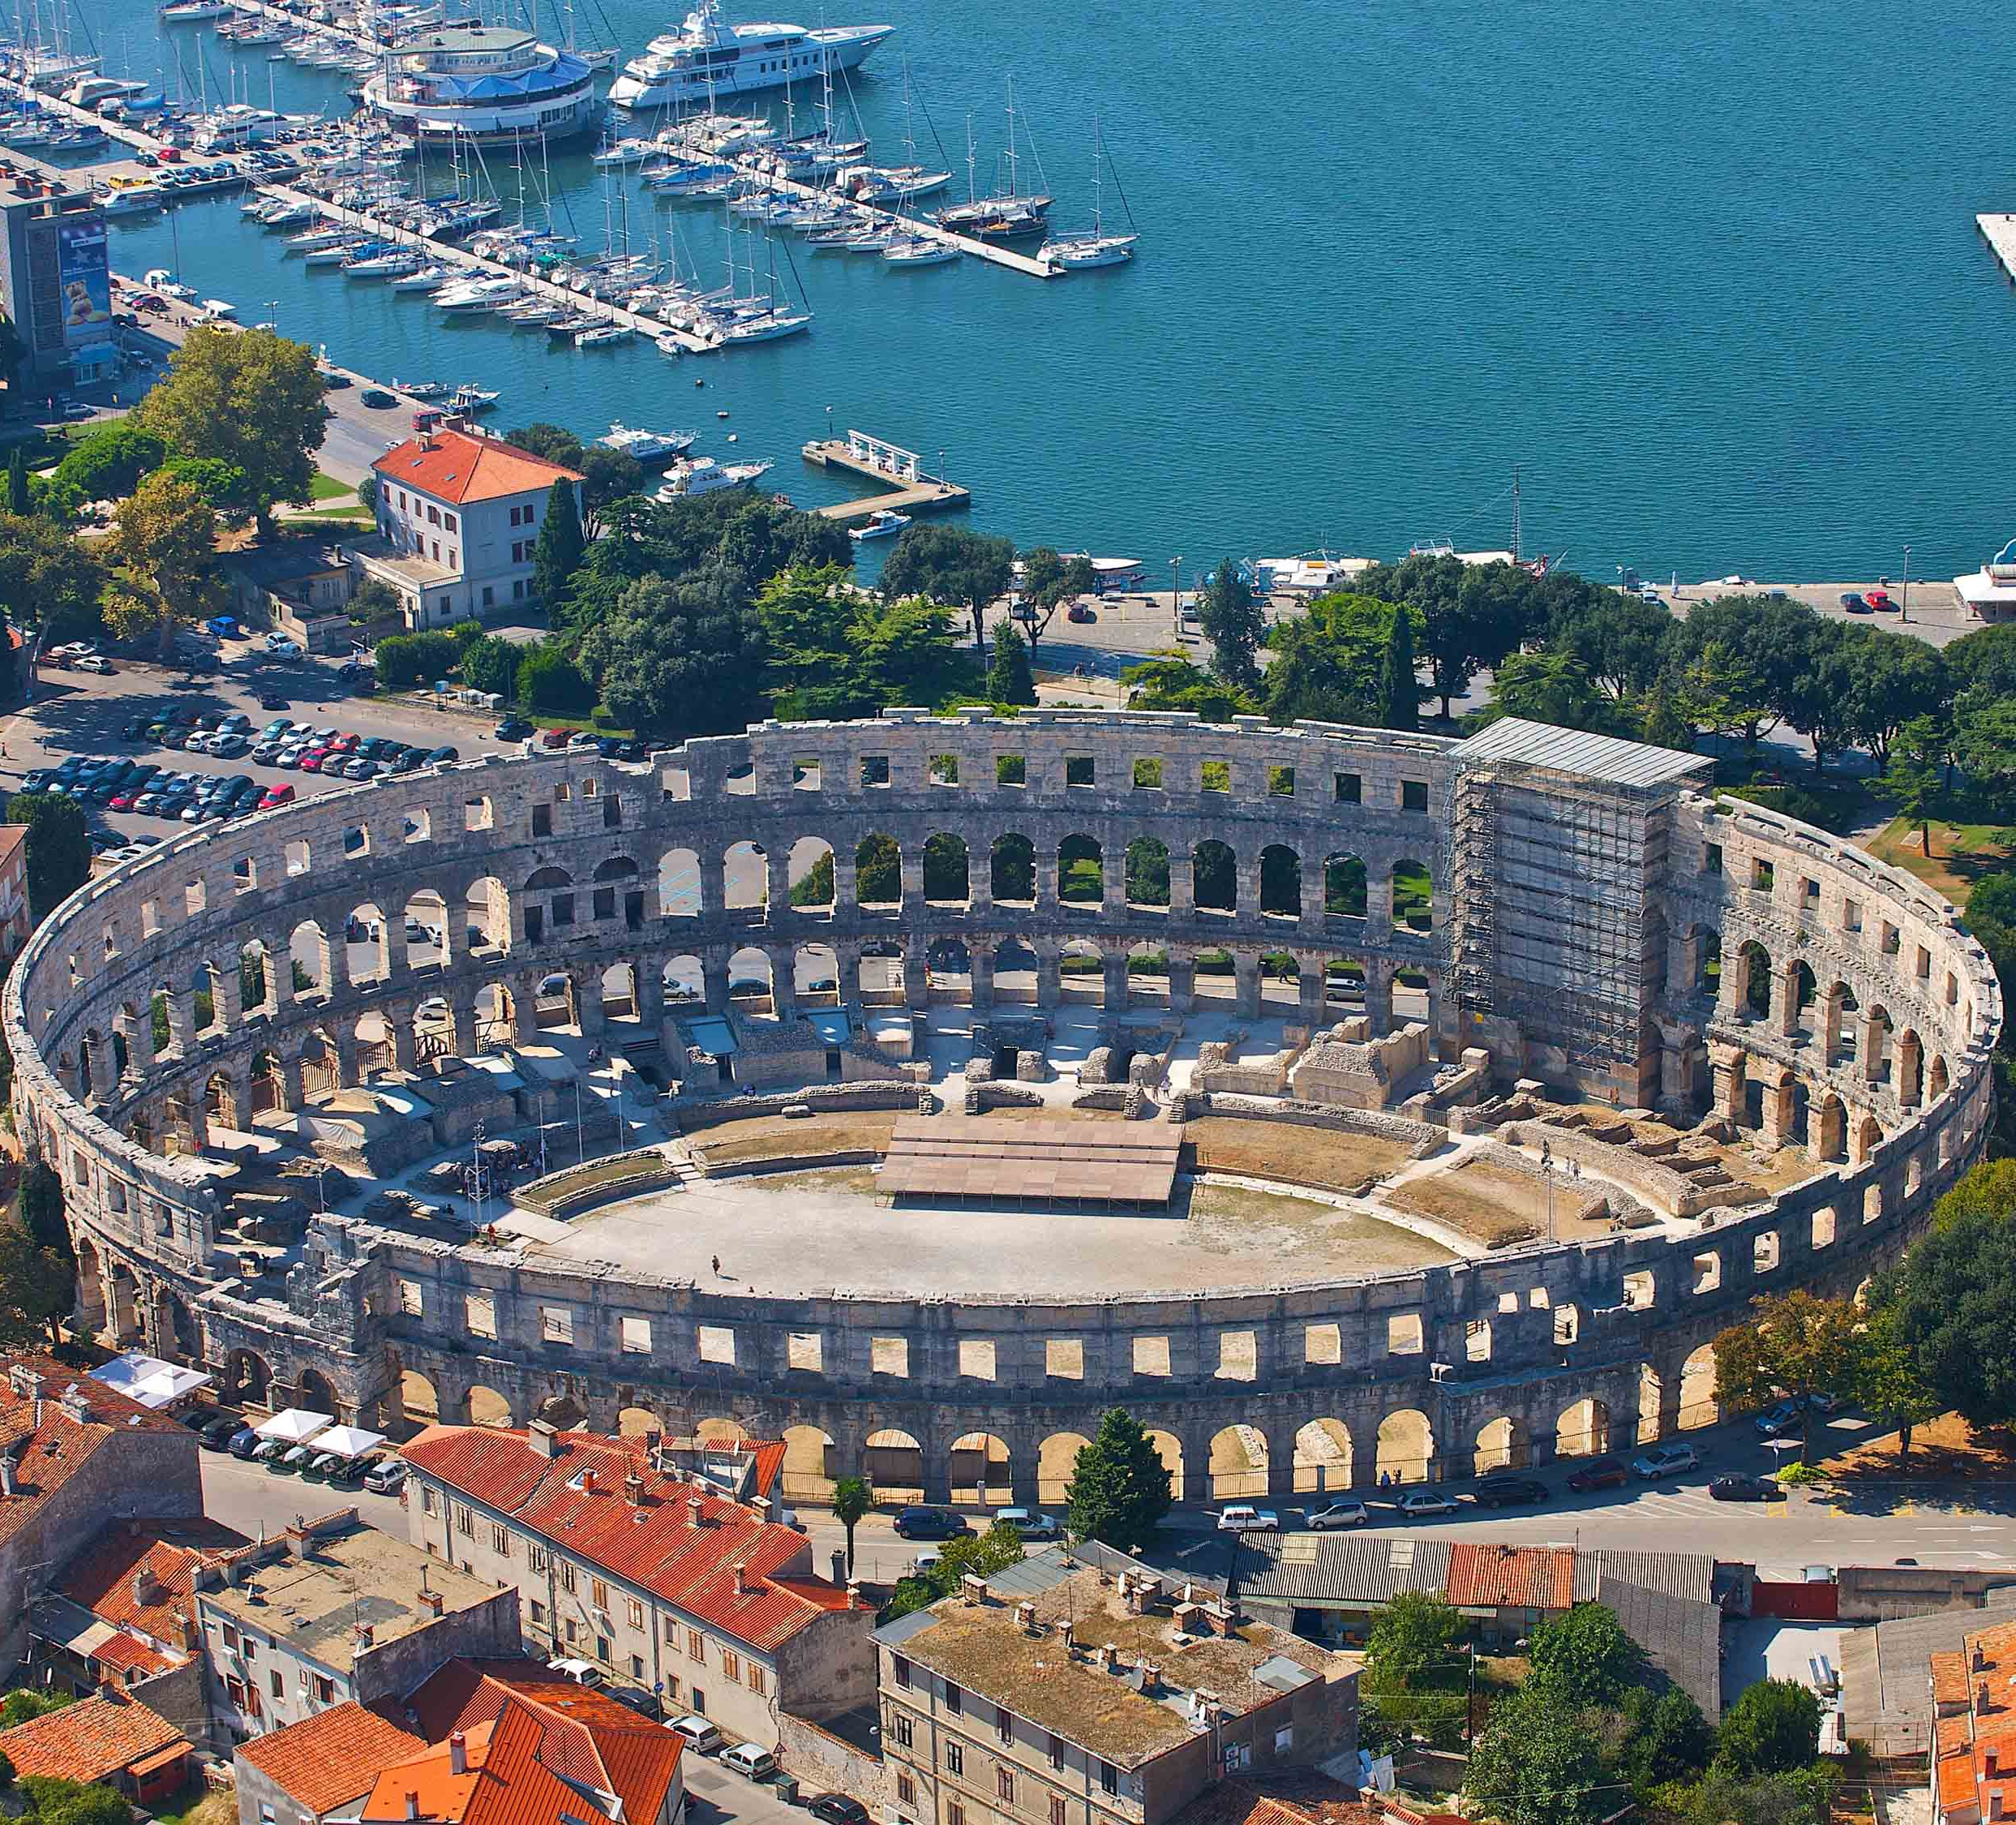
PROJEKTI NA KOJE SMO POSEBNO PONOSNI
More ljubavi

Slide 16
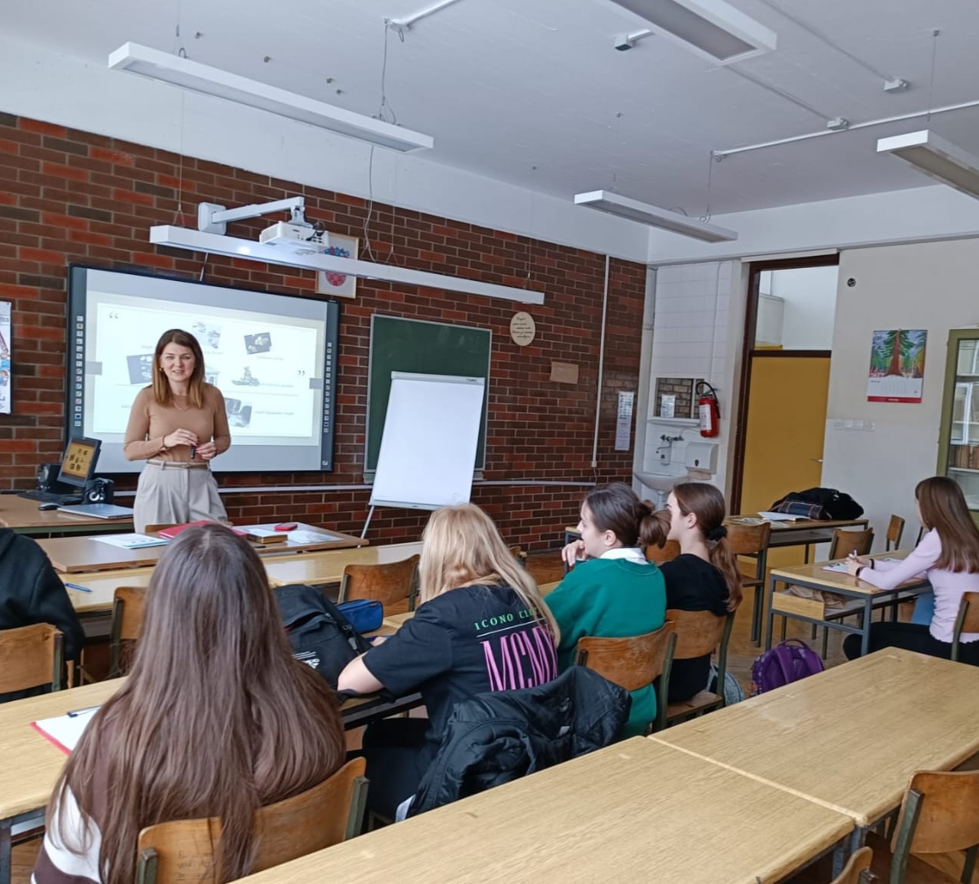
Financijsko opismenjavanje

Slide 17
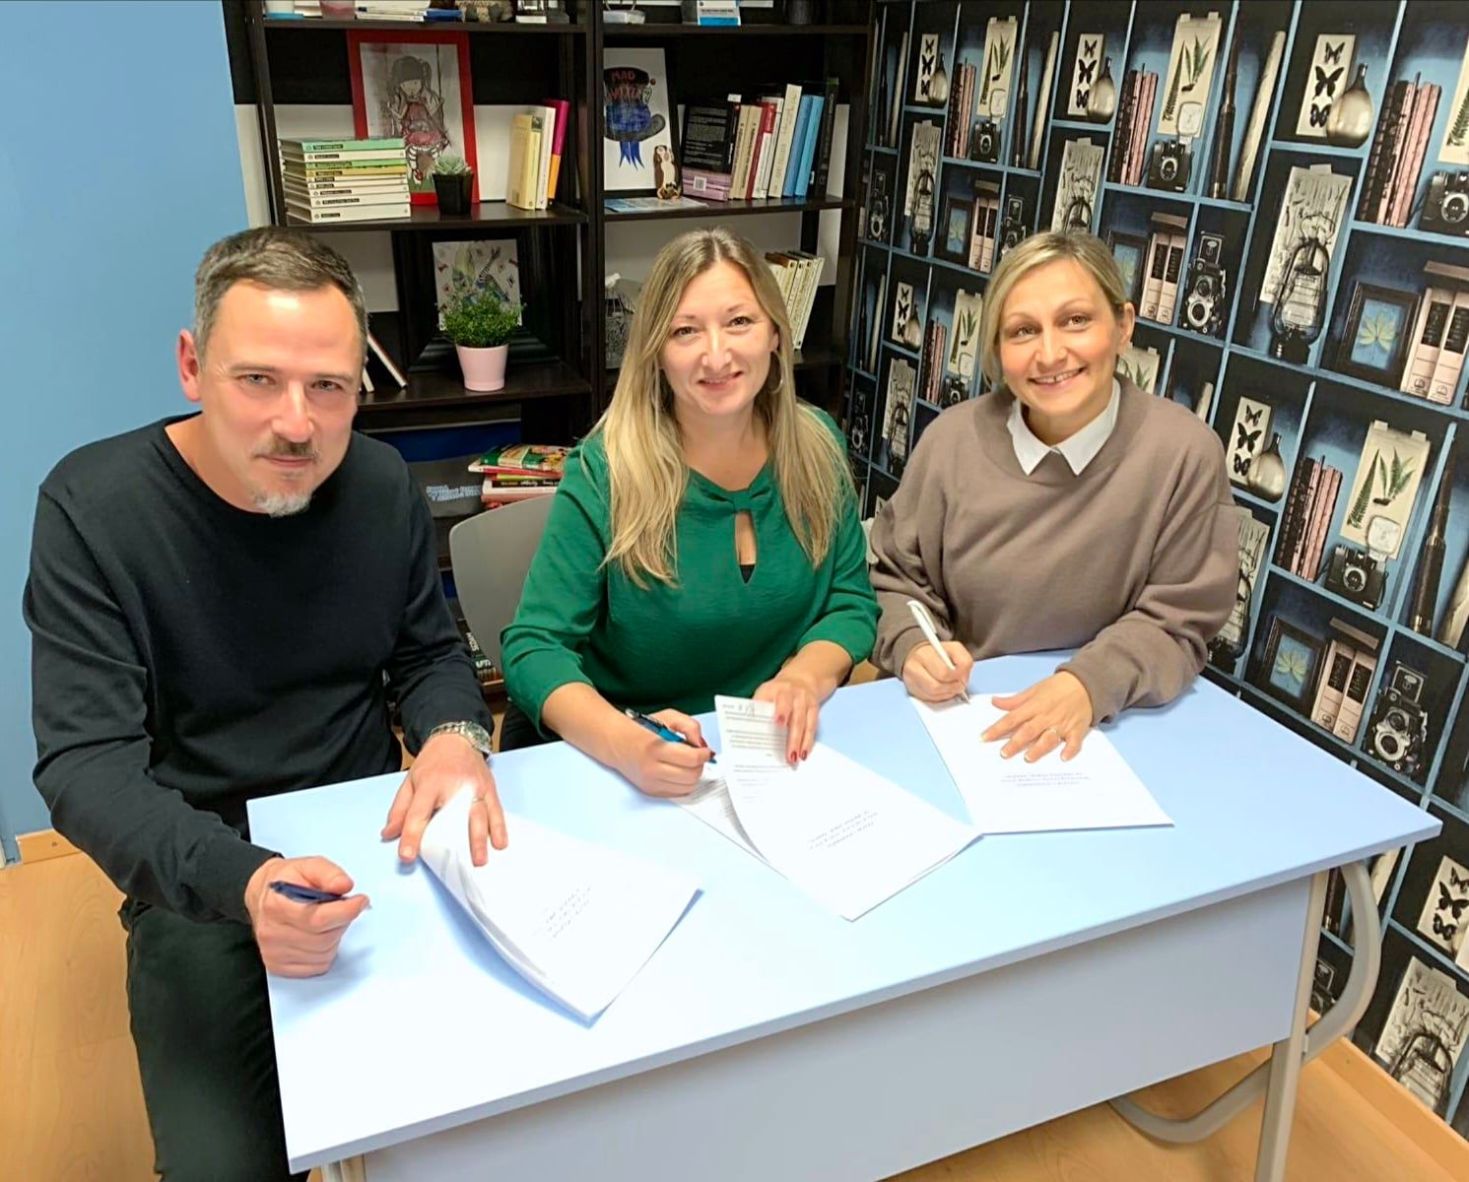
Mudro učenje od prvog koraka

Slide 18
Donacija računala od DGU

Slide 19
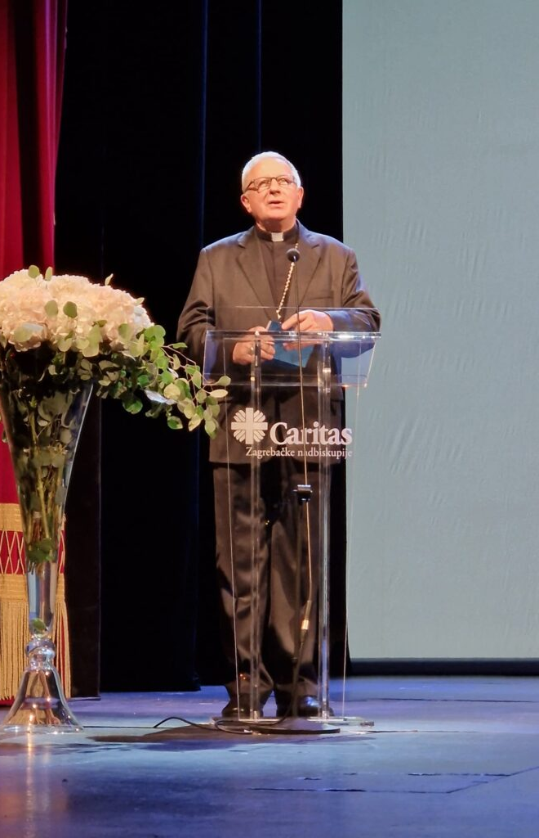
PROSLAVA 90. obljetnice osnutka i djelovanja Caritasa Zagrebačke nadbiskupije.
Davne 1933. zagrebački nadbiskup Antun Bauer i bl. Alojzije Stepinac osnovali su i pokrenuli Caritas Zagrebačke nadbiskupije sa željom da u Katoličkoj Crkvi u Hrvata živi i djeluje duh djelotvorne ljubavi.
A da Caritas Zagrebačke nadbiskupije živi i danas pokazao je svojim geslom „Ljubiti djelima“.

Slide 20
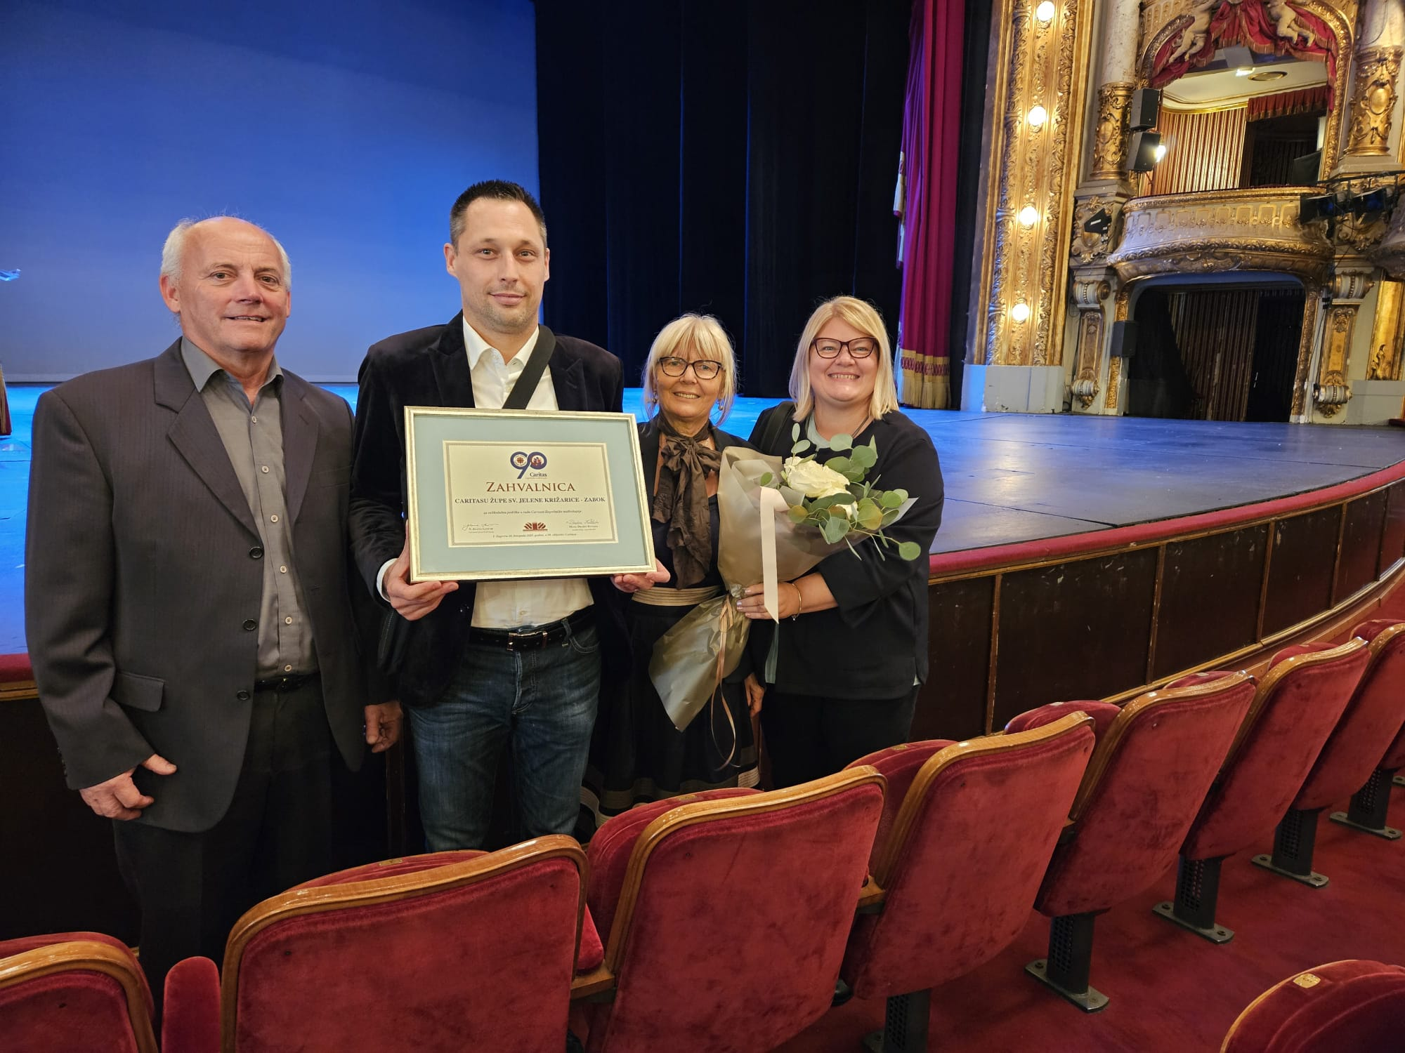
A jednu od zahvalnica dobio je i naš Caritas, Caritas Župe sv. Jelene Križarice Zabok, za velikodušnu podršku u radu Caritasa Zagrebačke nadbiskupije. Zahvalnicu je preuzeo voditelj našeg Caritasa Marko Bilić. Ponosni smo i radosni što je na tako visokoj razini prepoznat trud, rad i mnogobrojne aktivnosti zabočkog Caritasa i svih njegovih volontera.
U Hrvatskom narodnom kazalištu u Zagrebu 20. listopada 2023. održana je svečana akademija povodom obilježavanja 90. obljetnice osnutka i djelovanja Caritasa Zagrebačke nadbiskupije.

Slide 21
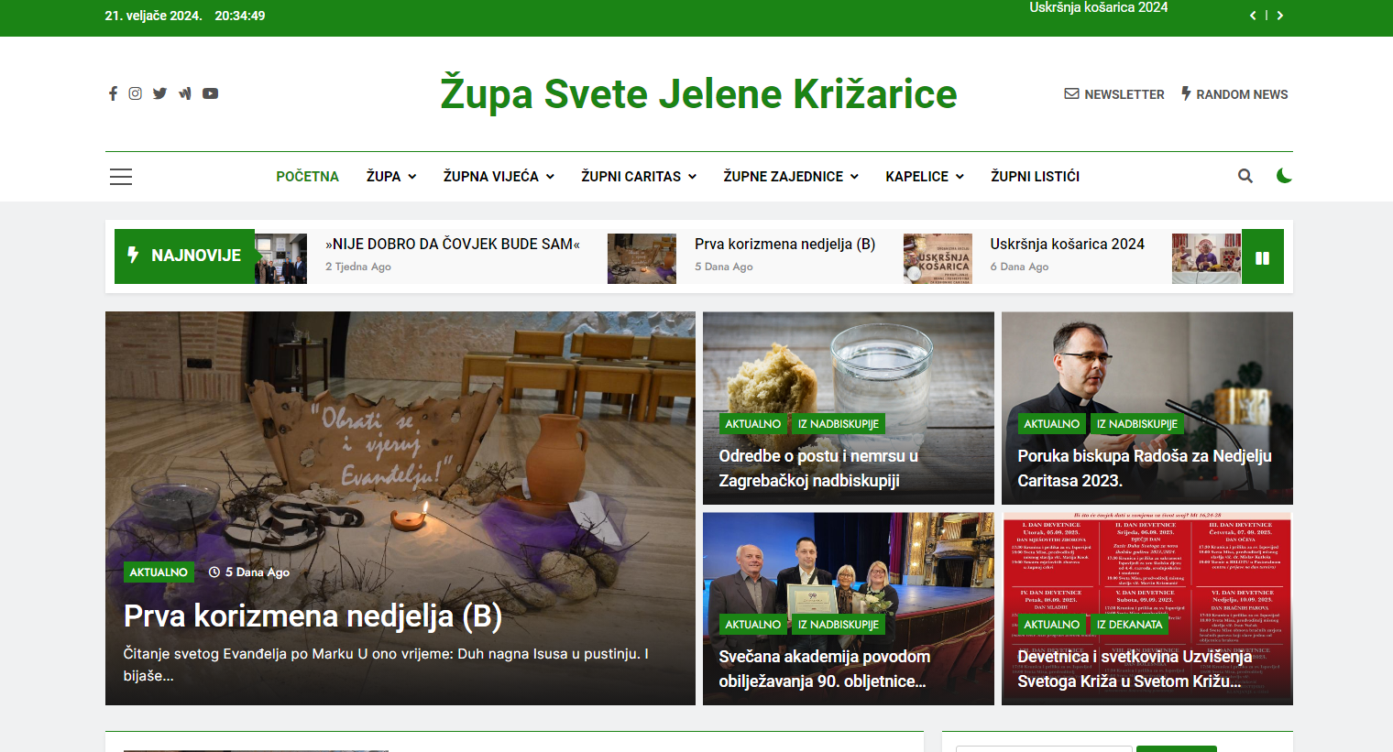
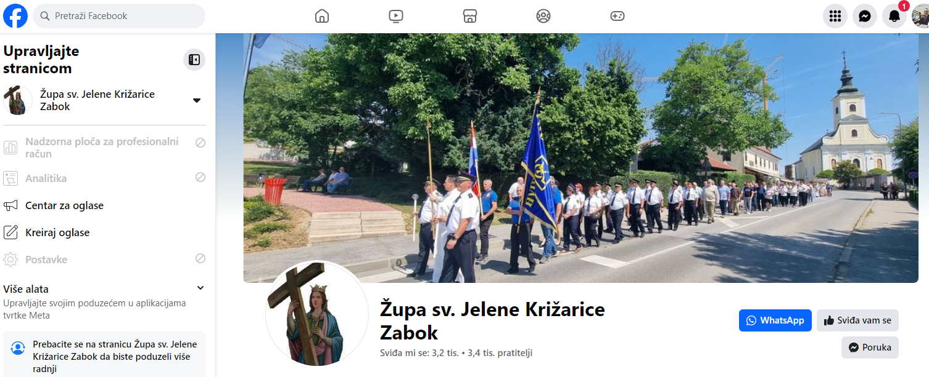
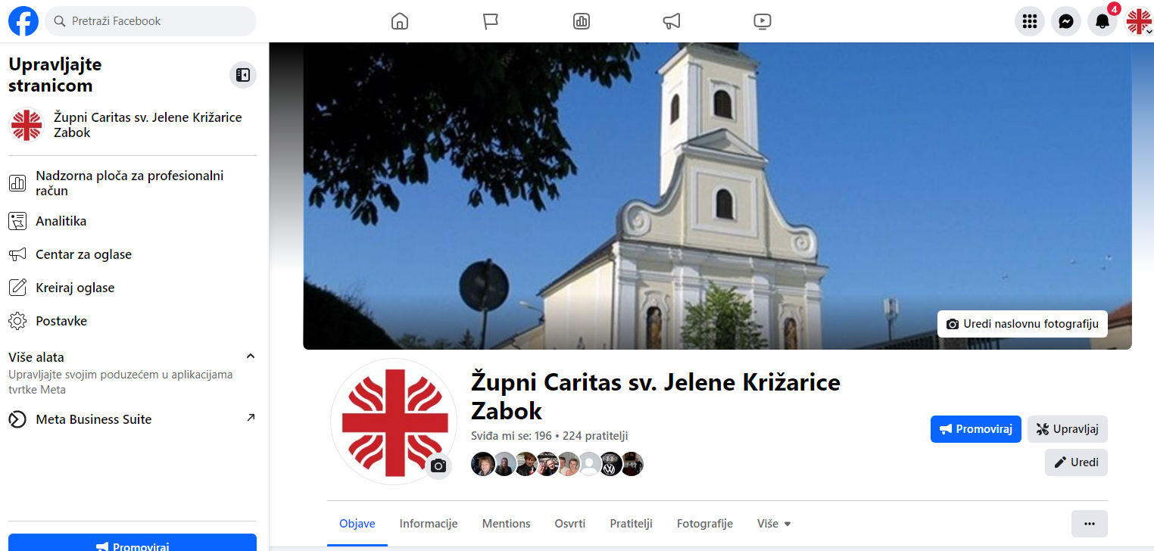
Kako nas možete kontaktirati? * zupnicaritas.zabok@gmail.com *svakom članu ili volonteru župnog Caritasa *u inbox stranice na facebooku gdje možete pratiti i sve aktivnosti www.zupa-zabok.org Ako želite donirati novčana sredstva to možete učiniti na broj žiro računa otvorenog u ZAGREBAČKOJ BANCI: IBAN: HR9423600001101262764 s obaveznom naznakom donacija ŽUPNOM CARITASU Ovim putem svima još jednom veliko hvala.

Slide 22
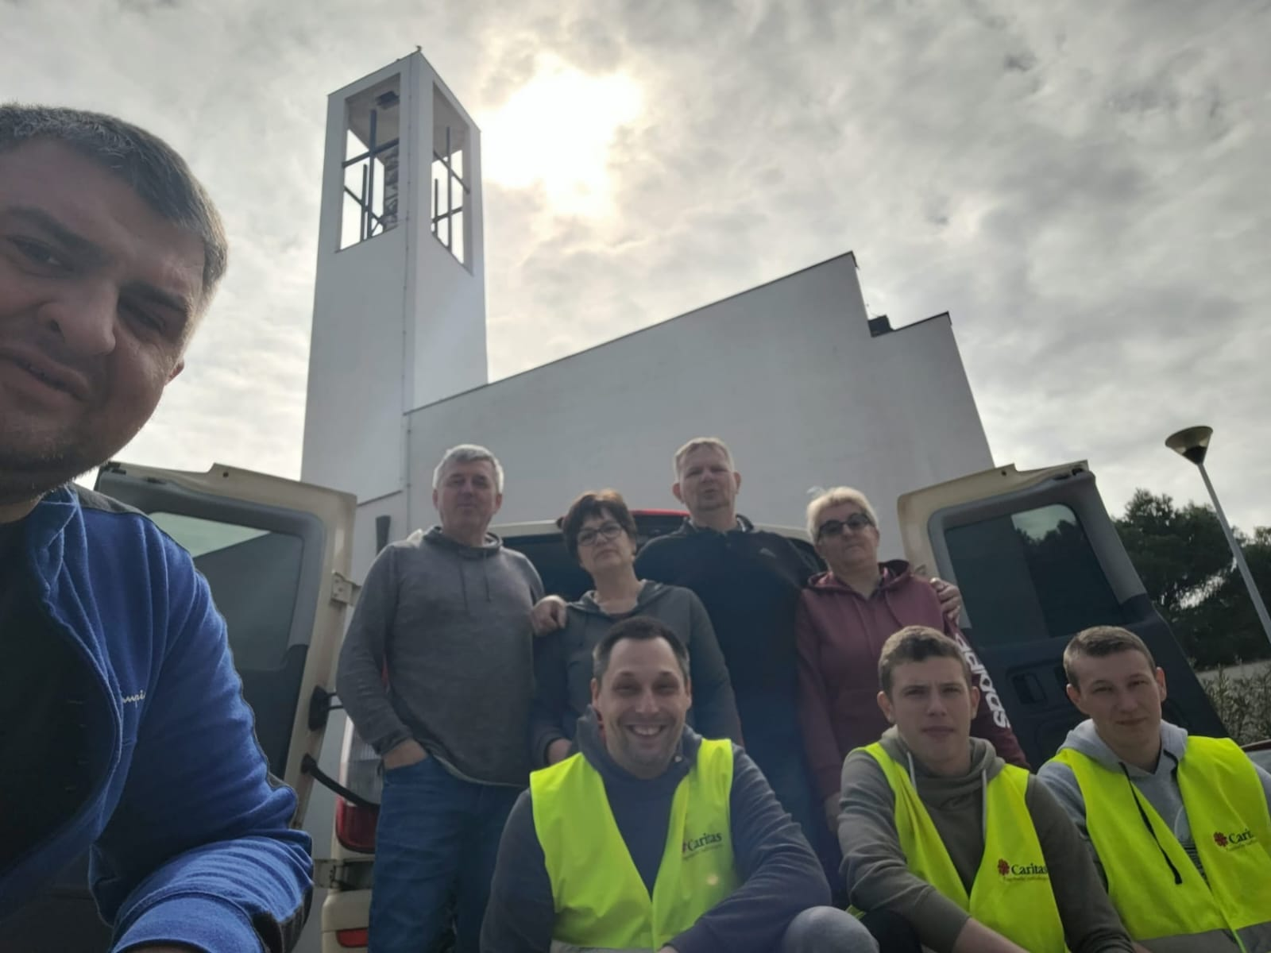
HVALA NA PAŽNJI!!!

Slide 23
PREDSTAVLJANJE ŽUPNOG CARITASA ŽUPE SVETE JELENE KRIŽARICE
Korizmeni susret članova župnih Caritasa Porečke i Pulske biskupije
24. veljače 2024.

